Slide 1
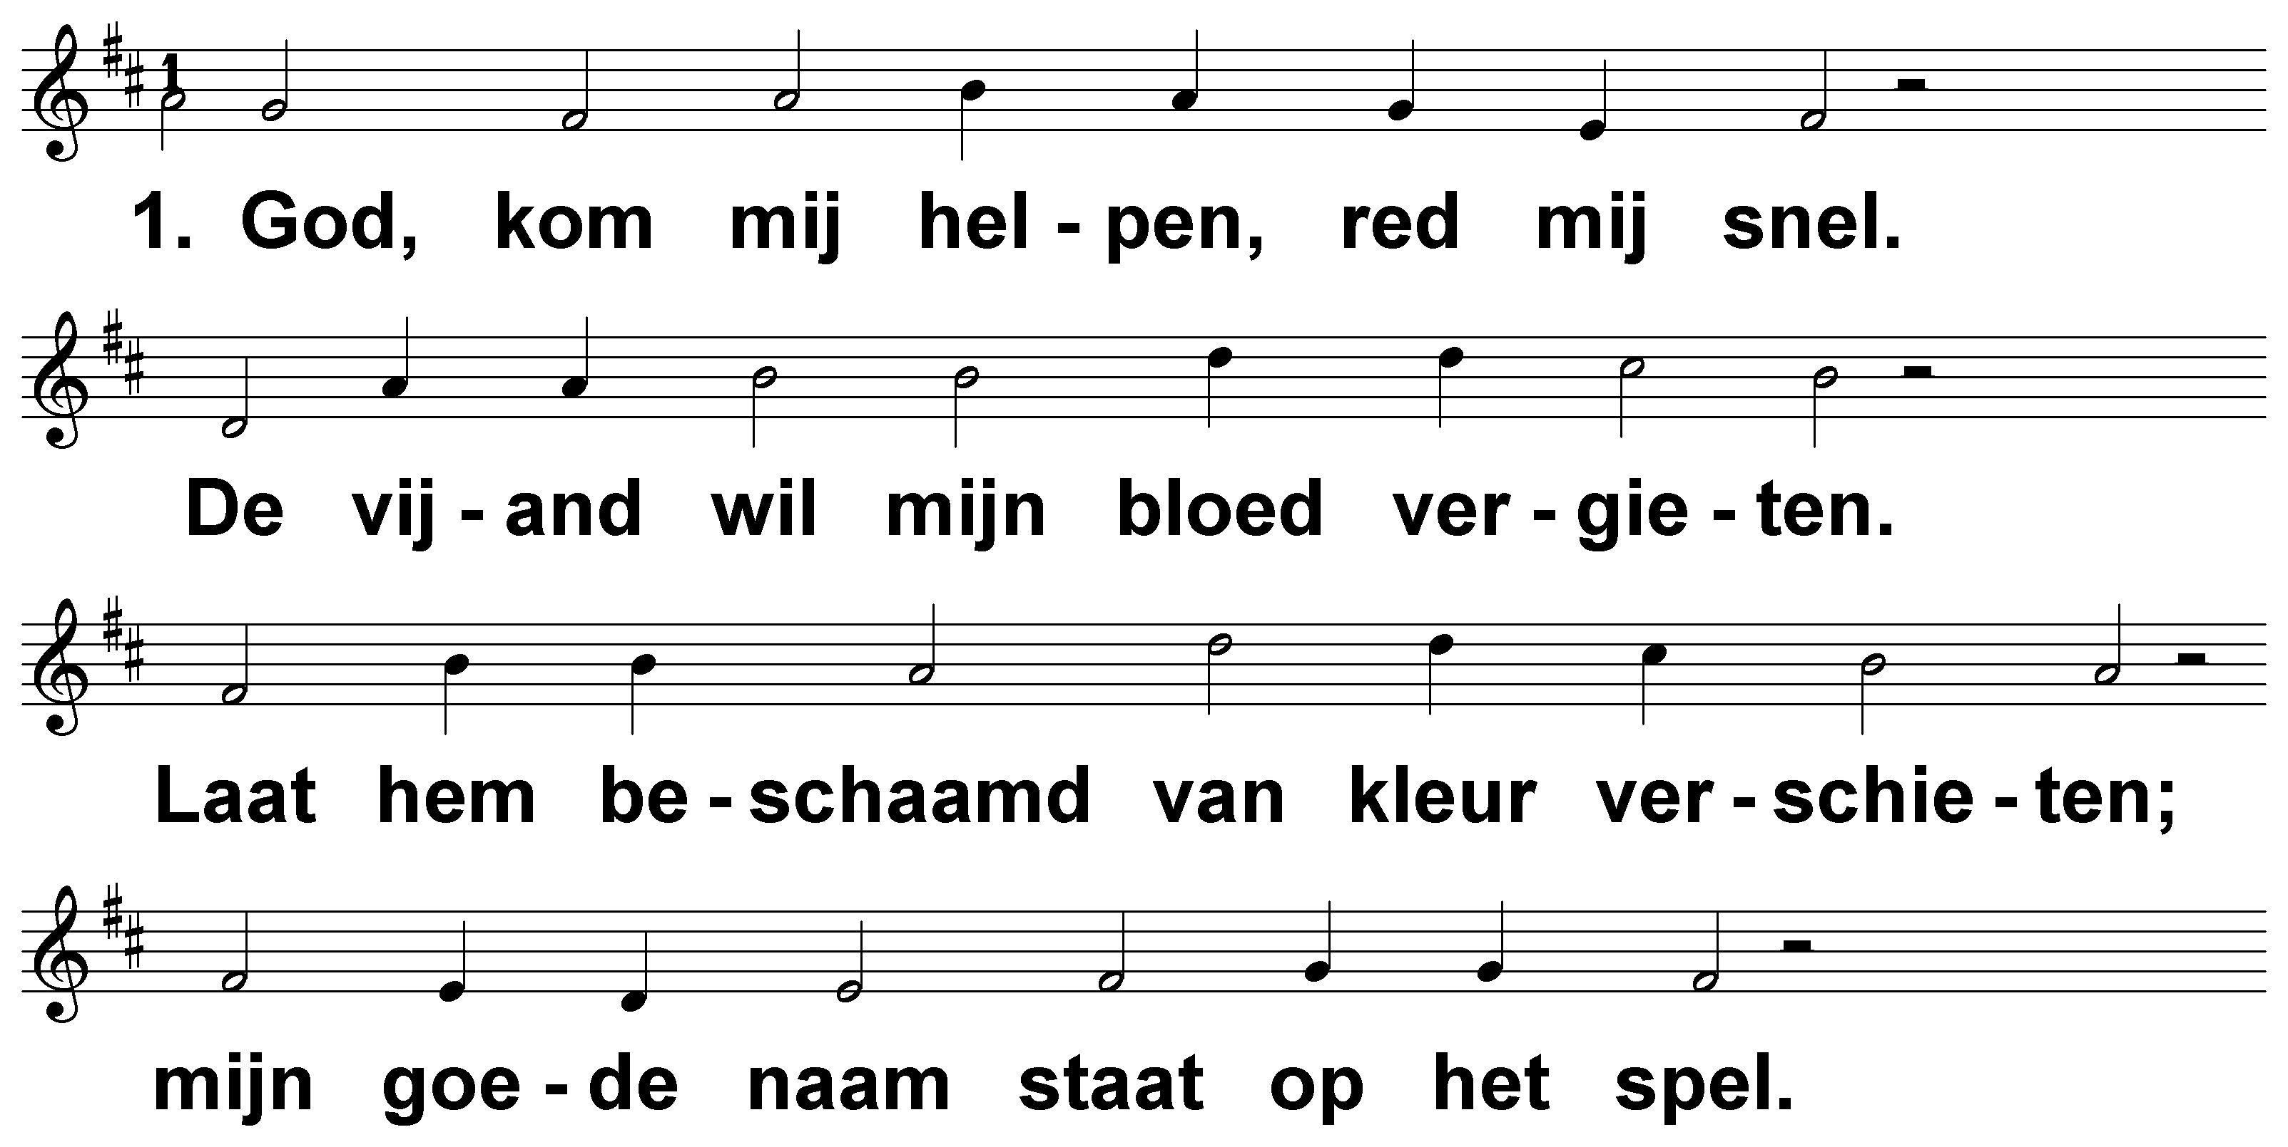
Psalm 70 (DNP) t. J.P. Kuijper; m. Genève 1551

Slide 2
Psalm 70 (DNP) t. J.P. Kuijper; m. Genève 1551

